Slide 1

Par maznodrošinātas mājsaimniecības ienākumu slieksni Ogres novadā
Ogres novada Sociālais dienests
2021, Ogre

Slide 2
Sociālo pakalpojumu un sociālās palīdzības likums
Sociālo pakalpojumu un sociālās palīdzības likuma (turpmāk – SPSP likuma)
5.panta pirmā un ceturtā daļa nosaka:
Sociālo palīdzību klientam sniedz, pamatojoties uz viņa materiālo resursu — ienākumu un īpašuma — izvērtējumu, individuāli paredzot katra klienta līdzdarbību, izņemot krīzes situāciju.
Ar 2021.gada 1.janvāri
32.panta 2.daļa
Trūcīgas mājsaimniecības ienākumu slieksnis ir 272 euro pirmajai vai vienīgajai personai mājsaimniecībā un 190 euro pārējām personām mājsaimniecībā. 2020.gadā trūcīgas personas statusa slieksnis bija - 128,06 euro.
2020.gads | 2021.gads
128,06 euro | 272 euro (pirmajai un vienīgajai personai mājsaimniecībā); 190 euro (pārējām personām mājsaimniecībā)

Slide 3
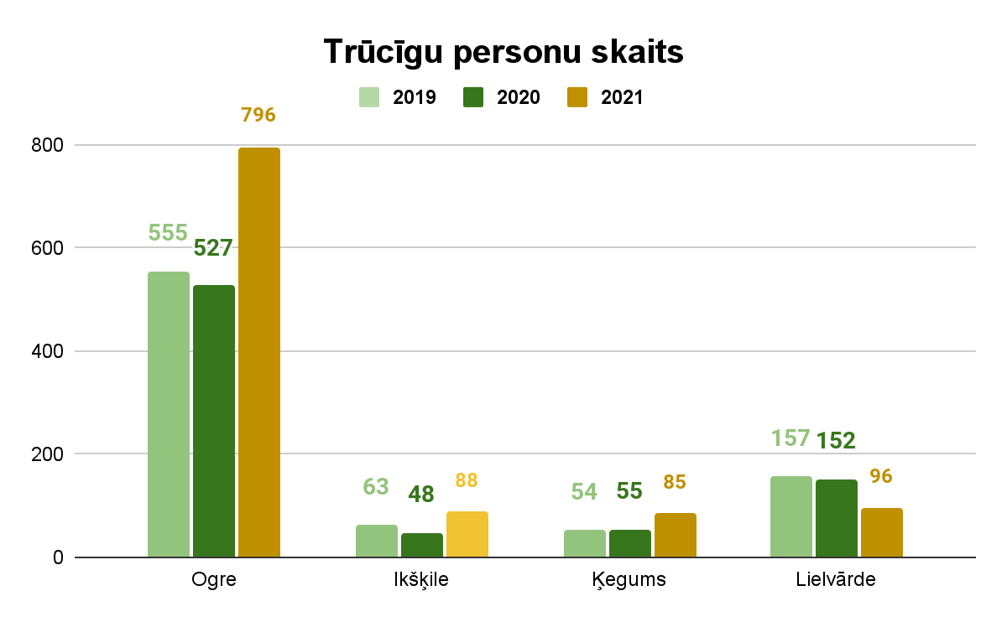
Trūcīgas personas skaita pieaugums pret 2020.gadu 26%.

Slide 4
(3) Maznodrošinātas mājsaimniecības ienākumu slieksni katra pašvaldība ir tiesīga noteikt ne augstāku par 436 euro pirmajai vai vienīgajai personai mājsaimniecībā un 305 euro pārējām personām mājsaimniecībā, bet ne zemāku par noteikto trūcīgas mājsaimniecības ienākumu slieksni.
Labklājības ministrijas izstrādātās vadlīnijas sociālās palīdzības pārejas periodam nosaka, ka nosakot ienākuma slieksni pirmajai vai vienīgajai personai mājsaimniecībā tas nedrīkst pārsniegt 80% apmērā no ienākumu mediānas (544,41 euro) un nebūtu ieteicams noteikt zemāku slieksni par 327 euro un katrai nākamajai personai mājsaimniecībā tas aprēķināms ar koeficientu 0,7.

Slide 5
Maznodrošinātas mājsaimniecības ienākumu slieksnis
Ogre
Ikšķile
Lielvārde
Ķegums
2021.gads
2021.gads
2021.gads
2021.gads
380 euro pirmajai un vienīgajai personai mājsaimniecībā pārējām
266 euro
354 euro pirmajai un vienīgajai personai mājsaimniecībā pārējām 248 euro
350 euro pirmajai un vienīgajai personai mājsaimniecībā pārējām 245 euro
327 euro pirmajai un vienīgajai personai mājsaimniecībā pārējām 245 euro
2020.gads
2020.gads
2021.gads
2020.gads
2020.gads
Atsevišķi dzīvojoša persona - 305 euro
Ģimene - 250 euro
Personas ar invaliditāti, pensionāri - 345 euro
Darbspējīgas personas - 250 euro
Personas, kuras nav darbspējīgas - 300 euro
250 euro
Personas ar invaliditāti, pensionāri - 280 euro
Ģimenes - 180 euro

Slide 6
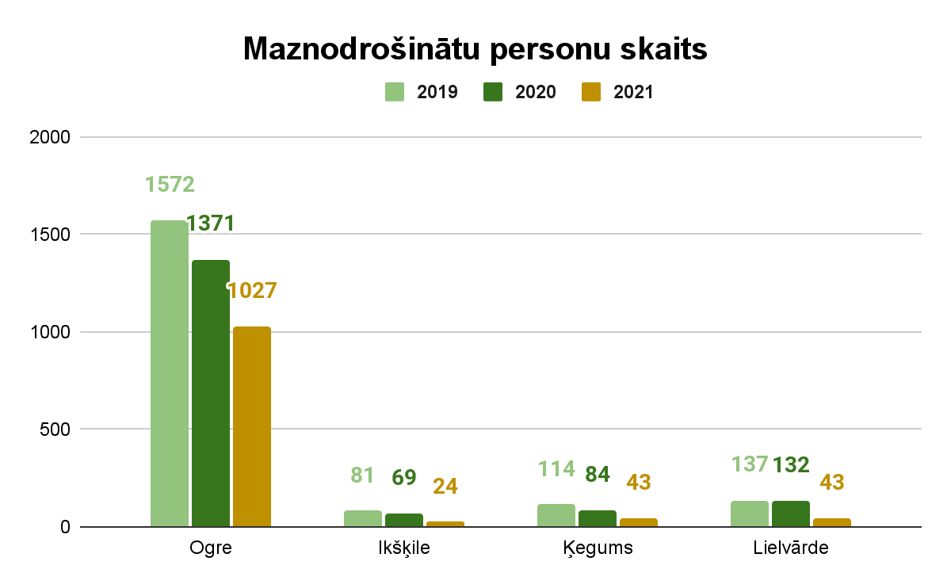
Maznodrošināto personu skaita samazinājums pret 2020.gadu 31%.

Slide 7
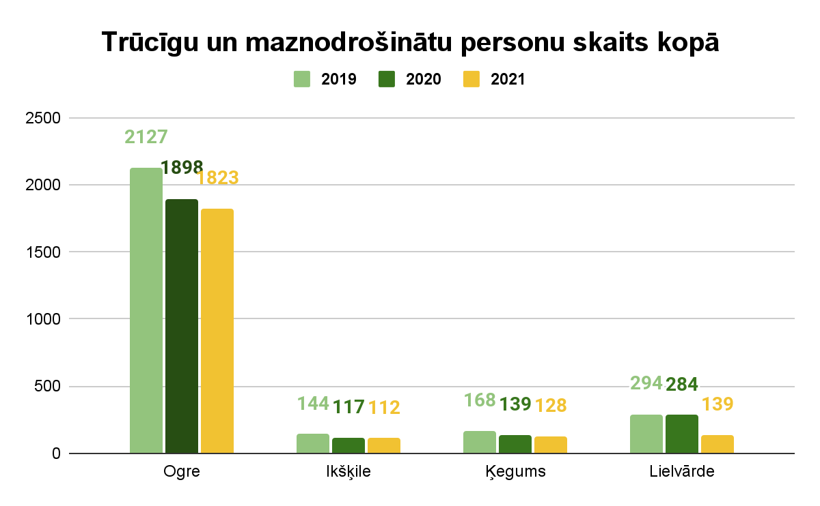

Slide 8
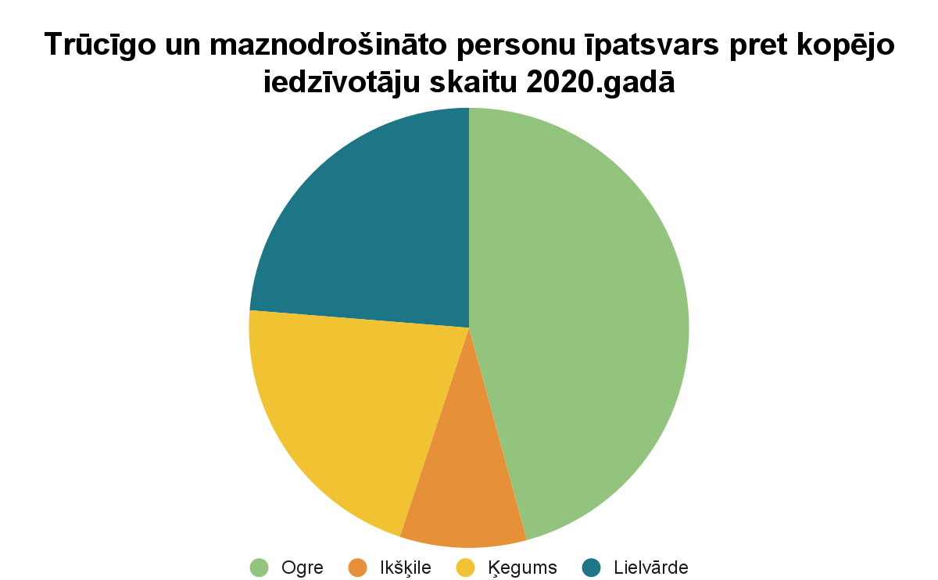
2,8 %
5,4 %
2,5 %
1,1 %

Slide 9
